Slide 1




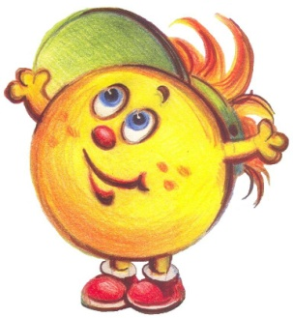


Скитиба Оксана Васильевна
Идентификатор: 220-507-893
Семнадцатое октября Классная работа
Успехов в учёбе,
активности, сотрудничества!
1

Slide 2

Минутка орфографического чтения
Работа с толковым словарём (или словарной страницей)
Морфология - наука о частях речи, об их категориях и о формах слов.
МОРФОЛОГИЯ
2

Slide 3
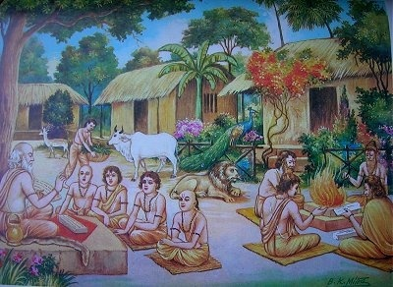
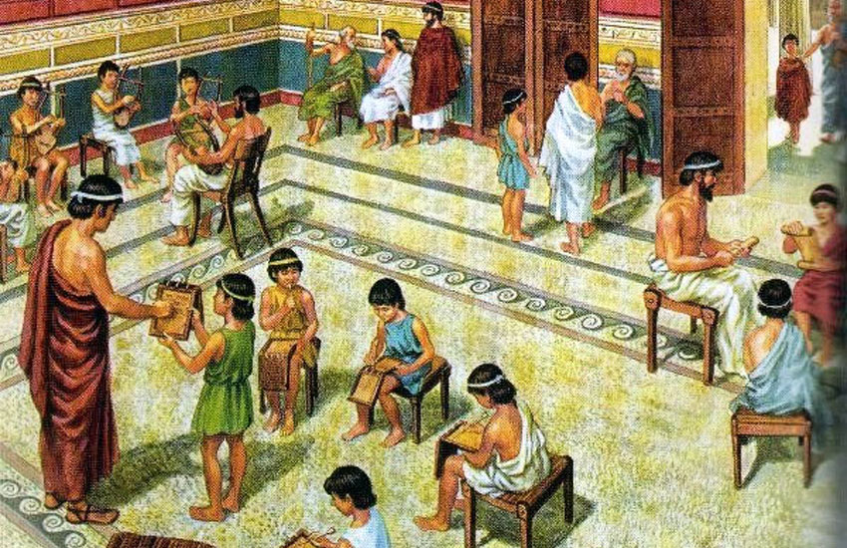
3. Историческая справка.
Части речи были выделены в Индии в V в. до н.э.,.
в Греции в IV в. до н.э.
3

Slide 4
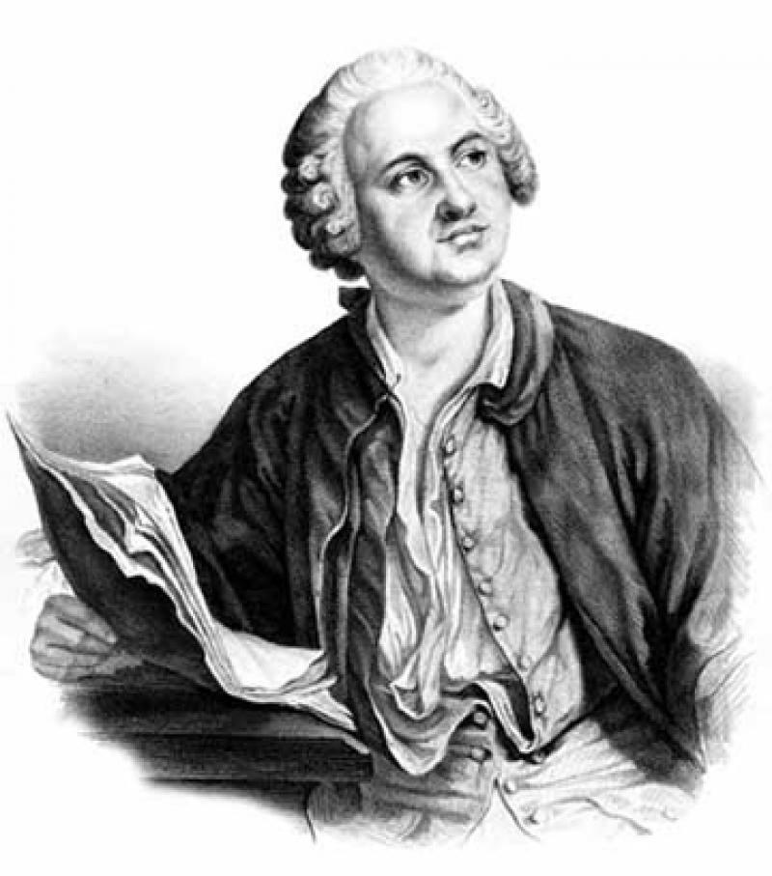

3. Историческая справка.
Ломоносов
Михаил Юрьевич.
Части речи русского языка впервые описаны М. В. Ломоносовым в «Российской грамматике», которую он опубликовал в 1757 году (XVIII в)
4

Slide 5


4. Пробное действие
Карточка 1. Найдите и обозначьте только части речи.
Имя существительное
Имя прилагательное
Дополнение
Корень.
Глагол
Суффикс
Имя числительное
Обстоятельство
Обстоятельство
X
?
?
Местоимение
Предлог
Приставка
Окончание
Основа
Сказуемое
Подлежащее
Союз
X
X
X
X
X
X
5

Slide 6
5. Затруднения
Не точно знаем отличительные признаки частей речи
6. Тема
А) Правописание букв безударных гласных.
Б) Части речи.
В) Правописание суффикса
- ек- и -ик -
6

Slide 7
7. Цель
Уточнить и пополнить знания и умения о частях речи, развивать УУД.
8. Задачи
Называть и различать части речи
Находить их признаки
Упражняться в определении частей речи
Разделить части речи на группы
Решение проектной задачи
7

Slide 8
9. Алгоритм
1. Название ч. р.
2. Что обозначает?
3. На какой вопрос отвечает?
4. Непостоянные признаки.
5. Постоянные признаки
6. Синтаксическая роль в предложении.
8

Slide 9

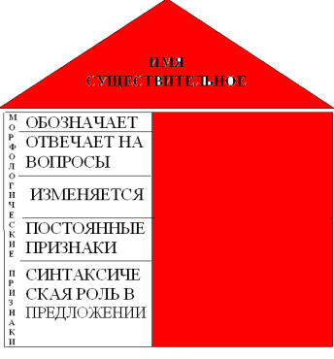
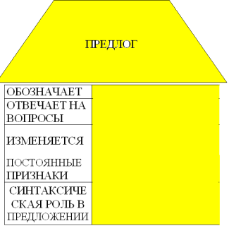
10. Проектная задача
Создать справочный плакат
Заполнить домики о частях речи по алгоритму со справочником (работа в группах)
Разделить части речи на 2 группы.
9

Slide 10



Сравнение
1- имеют лексическое значение;
2 - всегда можно задать вопрос;
3- имеют морфологические признаки ;
4- являются членами предложения;
1- не имеют лексического значения;
2 - невозможно задать вопрос;
3- не имеют морфологических признаков
4 - не являются членами предложения;
10

Slide 11
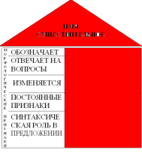
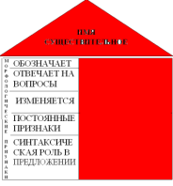



Справочный плакат Морфология
САМОСТОЯТЕЛЬНЫЕ ЧАСТИ РЕЧИ |  |  |  |  | СЛУЖЕБНЫЕ ЧАСТИ РЕЧИ
Имя существительное | Имя прилагательное | Имя числительное | Местоимение | Глагол | Предлог | Союз
?
11

Slide 12
11. Проблемный вопрос
Карточка 2
А)Предлагается вам стих. Прочтите его и скажите о чём он? В чём трудности?
на Не, Аль в? Не ли на ? за В; В, во, На Не В
?
"Ветер, ветер! Ты могуч, Ты гоняешь стаи туч, Ты волнуешь сине море, Всюду веешь …. просторе. …. боишься никого, Кроме бога одного. Аль откажешь мне … ответе? …. видал …где … свете Ты царевны молодой? Я жених ее".-- "Постой, -- Отвечает ветер буйный, -- Там …. речкой тихоструйной Есть высокая гора, …. ней глубокая нора; … той норе, …. тьме печальной, Гроб качается хрустальный …. цепях между столбов. …. видать ничьих следов Вкруг того пустого места, … том гробу твоя невеста".
(А.С. Пушкин)
12

Slide 13
12. Самостоятельная работа
Упражнение 111 с. 67
13

Slide 14
12. Проверка по эталону
САМОСТОЯТЕЛЬНЫЕ Ч. Р. |  |  |  |  |  | СЛУЖЕБНЫЕ Ч. Р.
Им. сущ | Им. прил. | Им. числ. | Мест. | Глаг. | Нареч | Предл. | Союз
старик | синего | тридцать | они | жил | ровно | со | и
старухой | ветхой | три | самого | жили |  | у
моря |  |  |  |  |  | в
землянке
лет
года
?
14

Slide 15
13. Морфологический разбор
15

Slide 16
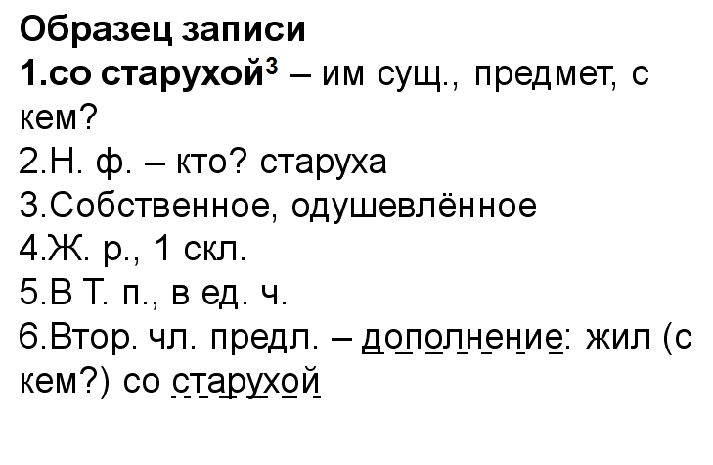
13. Морфологический разбор
16

Slide 17
14. Проверочное задание
17

Slide 18
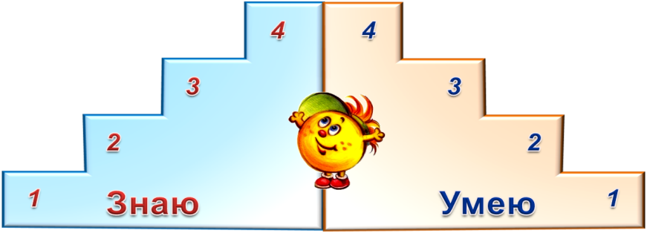
15. Лесенка успеха
18

Slide 19
16. Домашнее задание
Правила с 67, 68 наизусть Упр. 112 (с. 67),114 (с. 68)
* Творческое задание: Придумать вопросы для справочного плаката о частях речи.
19

Slide 20

Скитиба Оксана Васильевна
Идентификатор: 220-507-893
Семнадцатое октября Классная работа
Молодцы!
Спасибо за урок!
20

